Slide 1

Luiz Mello
Diones Rossetto
Orientadora: Profª Dra. Isabel Manssour
Porto Alegre, 06 de julho de 2010

Slide 2

Introdução
Motivação
Objetivos
Trabalhos Relacionados
Desview
Conclusões e Trabalhos Futuros

Slide 3
Introdução
Motivação
Objetivos
Trabalhos Relacionados
Desview
Conclusões e Trabalhos Futuros

Slide 4

Crescimento em número e diversidade dos equipamentos de rede
Necessidade de processamento das informações geradas
Uso de técnicas de Visualização de Informações na análise dos dados

Slide 5
Objetivos da Gerência de redes:
  Garantir a qualidade da infraestrutura
  Identificar padrões e tendências de uso
  Planejar o crescimento da rede
  Resolver problemas o mais breve possível

Slide 6
Objetivos da Visualização de Informações:
  Facilitar o entendimento das informações
  Proporcionar representações visuais de um conjunto de dados
  Estabelecer relações entre os dados

Slide 7
Introdução
Motivação
Objetivos
Trabalhos Relacionados
Desview
Conclusões e Trabalhos Futuros

Slide 8

Dados tabulares e linhas de tempo informando eventos ocorridos
Incremento no número de equipamentos em monitoração
Necessidade de ferramentas com novas formas de visualização
Maioria das ferramentas disponíveis são para gerenciamento de falhas e topologia da rede

Slide 9
Introdução
Motivação
Objetivos
Trabalhos Relacionados
Desview
Conclusões e Trabalhos Futuros

Slide 10

Projeto e desenvolvimento de um sistema
  Visualização de informações de desempenho no gerenciamento de redes de computadores
  Coleta e armazenamento dos dados de variáveis de equipamentos de rede
  Visualização em tempo real
  Armazenamento de valores lidos para visualização com o objetivo de identificar padrões

Slide 11
Introdução
Motivação
Objetivos
Trabalhos Relacionados
Desview
Conclusões e Trabalhos Futuros

Slide 12

Cacti
MRTG
Nagios
OpenNMS
Management traffic analyser
Prisma
Visualização através de multi-resolução

Slide 13
Cacti
  Ferramenta de monitoração com foco em gerenciamento de contabilização
  Permite criar gráficos para diversos recursos que possam ser monitorados via SNMP
  Realiza a coleta e armazenamento de variáveis SNMP e geração de gráficos 2D através de uma interface gráfica web
  Não envia alertas nem notifica eventos anormais que porventura venham a ocorrer

Slide 14
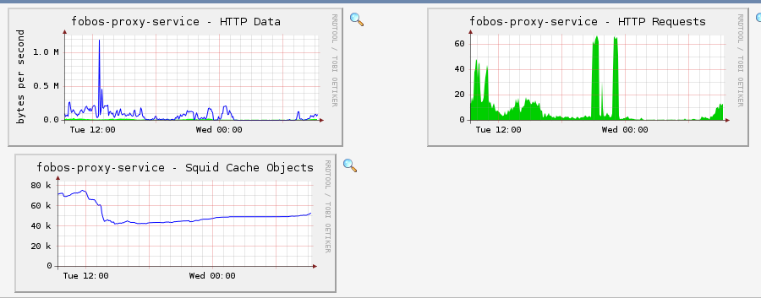

Slide 15
MRTG
  Ferramenta de monitoração que gera gráficos com dados coletados via leituras SNMP
  Utilizado para monitoração de tráfego de rede
  Possui sistema de alertas via thresholds
  Objetivo: verificação da tendência do tráfego de entrada e saída de um equipamento

Slide 16
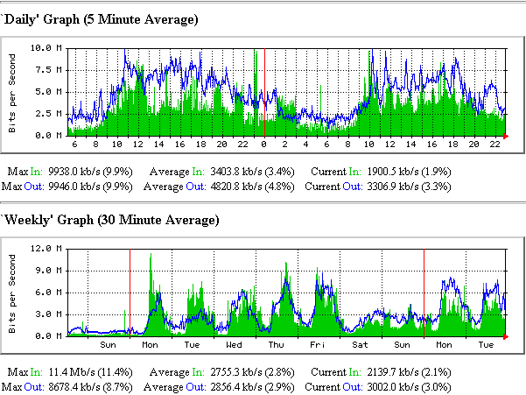

Slide 17
Nagios
  Aplicação para monitoração de equipamentos e serviços de rede, verificando constantemente a disponibilidade dos serviços, local ou remoto
  Envia e informa eventos ocorridos, falhas, valores de utilização que extrapolem limites definidos previamente

Slide 18
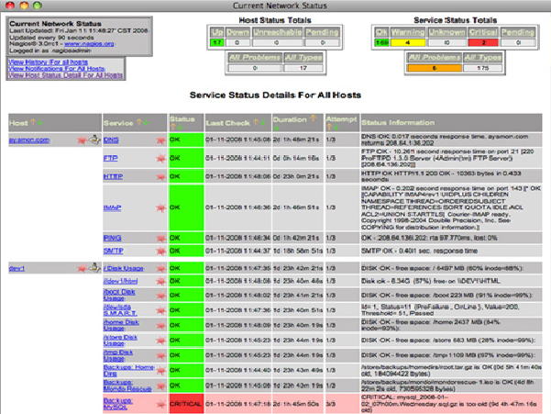

Slide 19

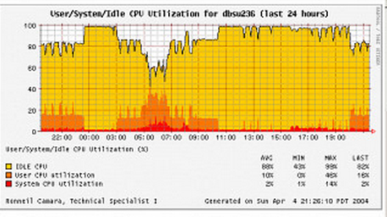

Slide 20
OpenNMS
  Plataforma de gerência de redes com funcionalidades de:
    Descoberta de dispositivos e recursos
    Monitoração e coleta de dados
    Gráficos estatísticos de desempenho
    Informações sobre eventos gerados

Slide 21
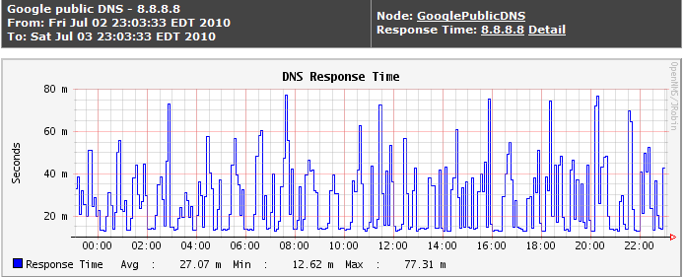

Slide 22
Management traffic analyser
  Utiliza técnicas de visualização de informações para descobrir padrões de tráfego, anomalias e disparidades

Slide 23
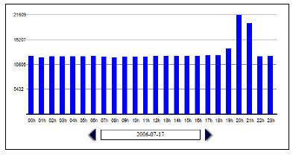

Slide 24
Prisma
  Utiliza técnicas de treemap, dispersão e coordenadas paralelas para análise de situações onde grandes volumes de dados são envolvidos
  Características das visualizações: quebras através de diversos atributos, inclusão de totalizadores e médias, ilustra imagens das técnicas de visualização e gráficos auxiliares

Slide 25
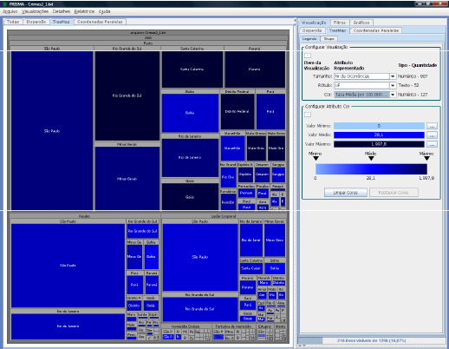

Slide 26
Visualização através de multi-resolução
  Explora a natureza multi-resolução do monitoramento de dados e representação de eventos
  Utiliza redes neurais para gerar as visualizações a partir de eventos, gerando mapas auto-organizáveis e dados de entre diferente dimensões

Slide 27
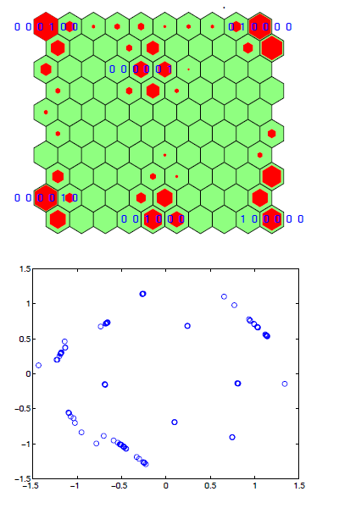

Slide 28
Introdução
Motivação
Objetivos
Trabalhos Relacionados
Desview
Conclusões e Trabalhos Futuros

Slide 29

Requisitos
  Permitir a definição de quais parâmetros serão monitorados
  Estabelecer parâmetros das medidas de desempenho a serem realizadas
  Agendar monitoramentos destas medidas e armazenar os dados coletados
  Apresentar os dados obtidos, durante as medições, através de diferentes representações visuais

Slide 30
Ambiente de desenvolvimento
  Java
  SNMP4J
  OpenGL (JOGL) / Jouvieje
  PostgreSQL
  Hibernate
  JFreeChart / ChartDirector
  SwingX
  Quartz Scheduler
  Netbeans

Slide 31
Infraestrutura do sistema
  Entidades
  MVC
  Fachadas SNMP
  Escalonador de tarefas
  Exportação de dados
  Sistema de login

Slide 32
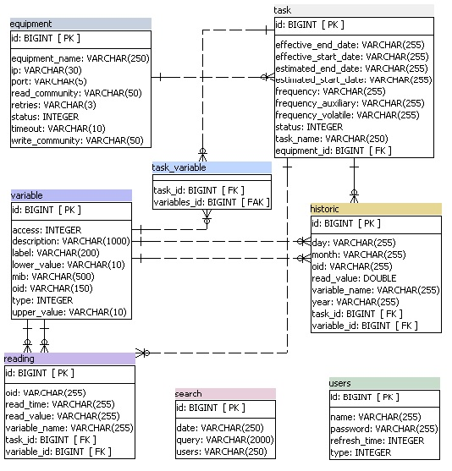

Slide 33
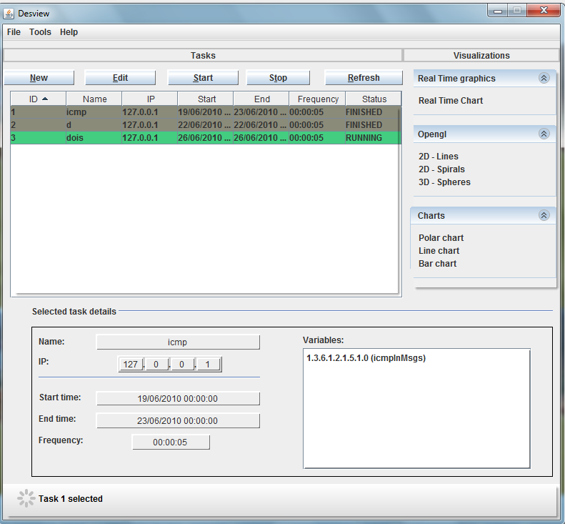
Interfaces e funcionalidades

Slide 34
Visualizações
  Visualizações Charts
  Visualizações OpenGL

Slide 35
Introdução
Motivação
Objetivos
Trabalhos Relacionados
Desview
Conclusões e Trabalhos Futuros

Slide 36

Foi possível explorar bibliotecas não estudadas anteriormente
Estudo mais aprofundado em gerência de redes e computação gráfica
Exploração de formas de visualização para verificar quais se adaptavam melhor à gerência de desempenho
Importância da visualização de informações

Slide 37
Semelhanças
  Escalonador de tarefas
  Uso de gráficos simples

Slide 38
Diferenças
  Uso de OpenGL como apoio para o desenvolvimento de gráficos mais elaborados e com mais interação

Slide 39
Desvantagens
  Falta de agente de descoberta automática de elementos na rede
  Ser um aplicativo e não um sistema web

Slide 40

Aprofundar o estudo de gerência de redes utilizando outras formas de visualização
Utilizar outras MIBs para testar o protótipo
Implementar outras formas de visualização
Transformar o protótipo em uma aplicação web

Slide 41


Slide 42
Luiz Mello
Diones Rossetto
Orientadora: Profª Dra. Isabel Manssour
Porto Alegre, 06 de julho de 2010

